Slide 1
স্বাগতম

Slide 2
মোঃ মামুনুর রশীদ
সহকারী শিক্ষক (কম্পিউটার)
দেবকরা মারগুবা ডঃ শহীদুল্লাহ মেমোরিয়াল উচ্চ বিদ্যালয়
শাহ্‌রাস্তি, চাঁদপুর।
মোবাইল নং- ০১৭২৬১২৬১৪১
Email: mamundmdsmhs@gmail.com

Slide 3
নবম শ্রেণি
হিসাববিজ্ঞান
দ্বিতীয় অধ্যায়ঃ লেনদেন
সময়ঃ ৫০ মিনিট

Slide 4
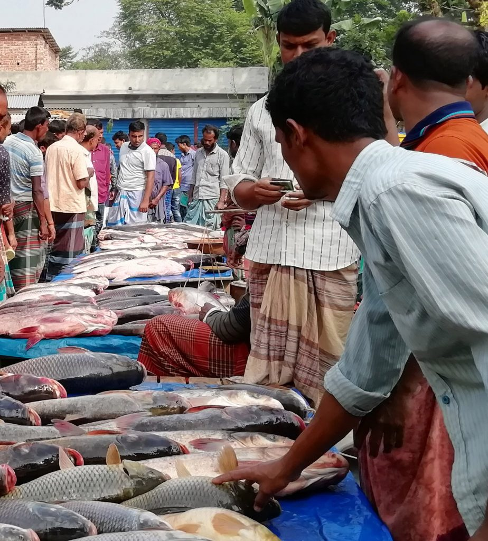
ছবিতে তোমরা কী দেখতে পাও?
পণ্য ক্রয় বিক্রয়

Slide 5
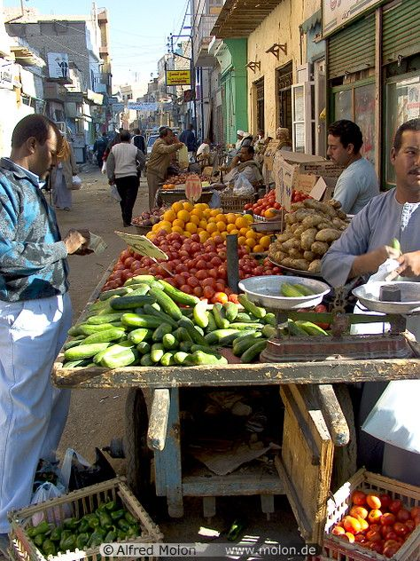
পণ্য ক্রয়-বিক্রয় কি অর্থযুক্ত ঘটনা?

Slide 6
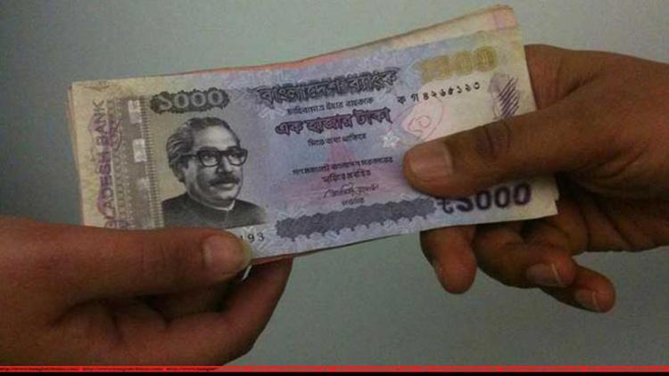
অর্থযুক্ত ঘটনাকে কী বলে?

Slide 7
লেনদেন

Slide 8
এই পাঠ শেষে শিক্ষার্থীরা...
অর্থযুক্ত ও অর্থবিহীন ঘটনা কাকে বলে তা বলতে পারবে;
লেনদেন কী তা বলতে পারবে;
লেনদেনের উদাহরণ বলতে পারবে;
লেনদেনের বৈশিষ্ট্যগুলো চিহ্নিত করতে পারবে;
লেনদেনের বৈশিষ্ট্যগুলো ব্যাখ্যা করতে পারবে।

Slide 9
লেনদেন কাকে বলে?
মূলশব্দ
যা কিছু ঘটে তাই ঘটনা।
ঘটনা দুই প্রকার।
অর্থযুক্ত এবং অর্থবিহীন ঘটনা।
অর্থ বা সেবার আদান-প্রদান।
আর্থিক অবস্থার পরিবর্তন।

Slide 10
একক কাজ
লেনদেন কাকে বলে?
সময়ঃ ৩ মিনিট

Slide 11
লেনদেনের বৈশিষ্ট্য
অর্থের অঙ্কে পরিমাপযোগ্য
আর্থিক অবস্থার পরিবর্তন
দ্বৈত সত্তা
স্বয়ংসম্পূর্ণ ও স্বতন্ত্র
দৃশ্যমানতা
ঐতিহাসিক ঘটনা

Slide 14
দলগত কাজ
(সময়ঃ ০৫ মিনিট)
লেনদেনের ৫টি উদাহরণ লিখো।

Slide 15
মূল্যায়ন

Slide 16
ধন্যবাদ

